Slide 1
Муниципальное дошкольное образовательное учреждение «Детский сад №125 комбинированного вида» «Расскажем детям о войне» Подготовила: Гераева Е.В., воспитатель первой кв.категории г.о. Саранск 2020

Slide 2
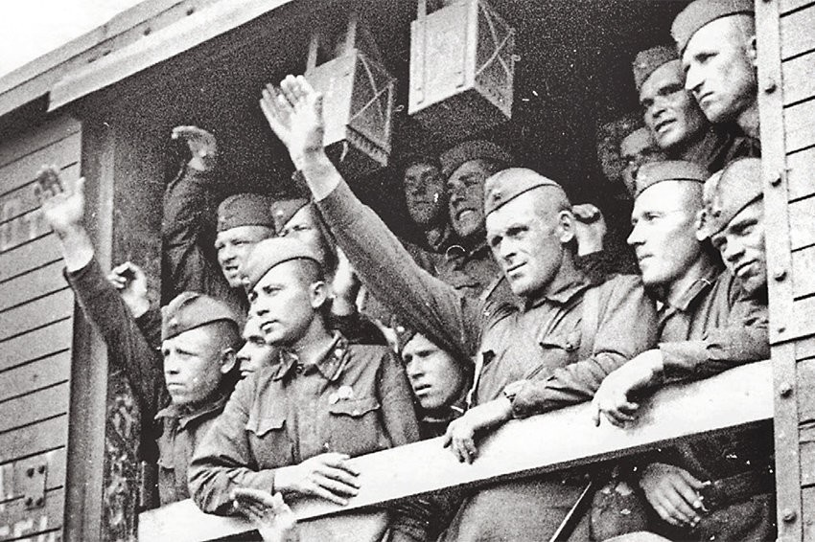
4 года, это 1418 дней и ночей шла ВОВ. За эти годы погибло 20 миллионов людей - солдат, офицеров, стариков, женщин и детей. СЕГОДНЯ мне бы хотелось, чтобы вы смогли почувствовать дух военного времени и представить, что же чувствовали и как жили люди в военное время. Представим себе, как это было…

Slide 3
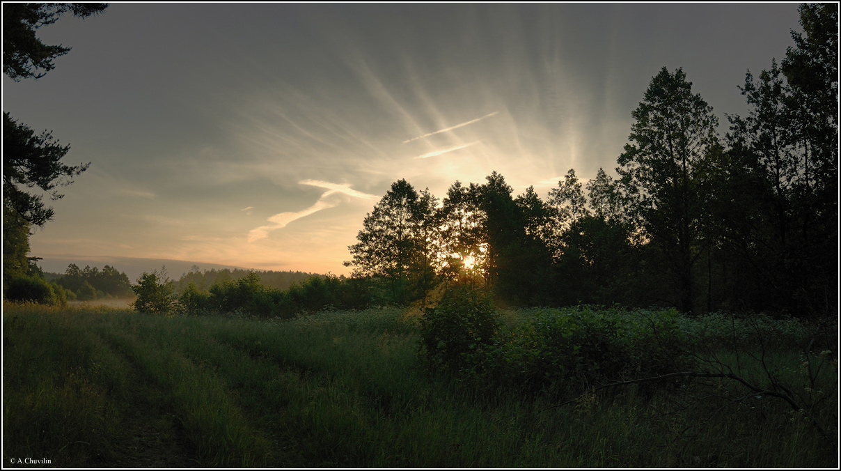
Летняя ночь была наполнена запахами трав, пением птиц и веселой музыкой. 22 июня самая короткая ночь в году. В этот день во всех школах страны проводили последний выпускной бал. По традиции выпускники школ встречали рассвет, они пели, смеялись, мечтали о будущем…

Slide 4
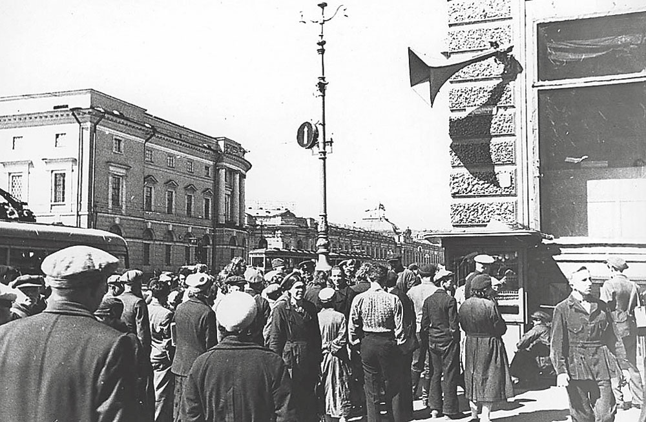
И в этот момент из репродукторов, висящих на улицах, донесся громкий голос, который известил всех, что закончилась мирная жизнь и началась… война.

Slide 5
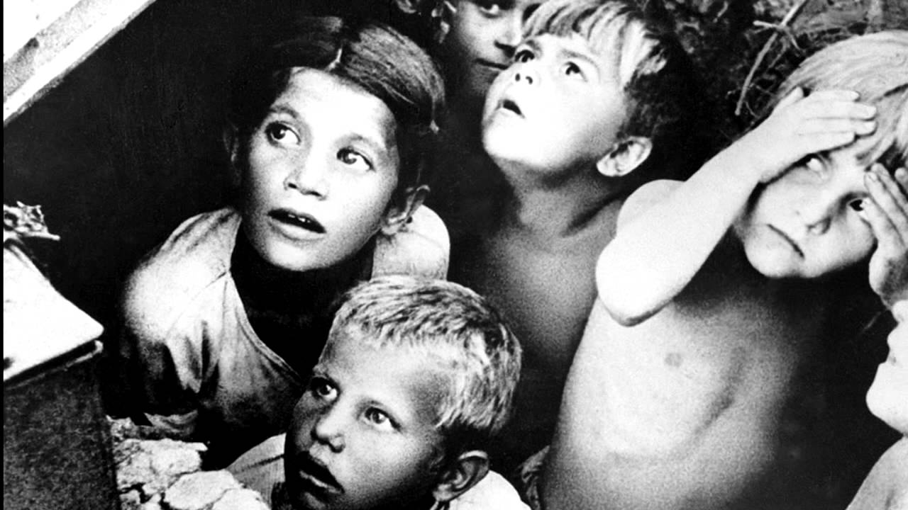
Именно так люди нашей страны узнали о том, что 22 июня ровно в 4 часа утра, фашисты, без объявления войны атаковали границы нашей родины.

Slide 6
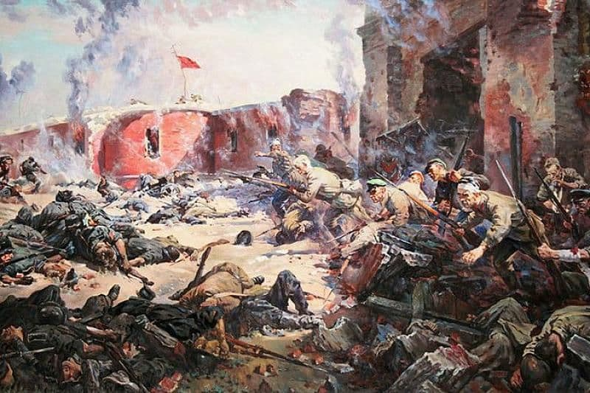
Оборона Брестской крепости. Первый удар приняли на себе пограничники. Наши войска несли огромные потери, так как нападение было неожиданным.

Slide 7
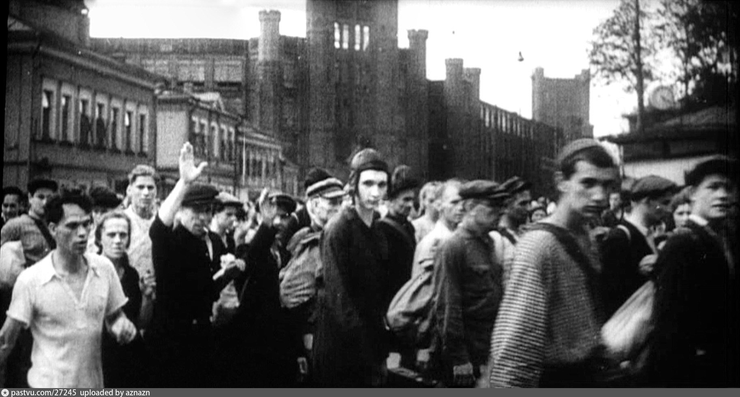
Огромные очереди людей потянулись к военкоматам. Бывшие учителя, плотники, строители все добровольцами уходили на фронт, что бы сразиться с фашистами и защитить своих родных, близких, свою Родину.

Slide 8
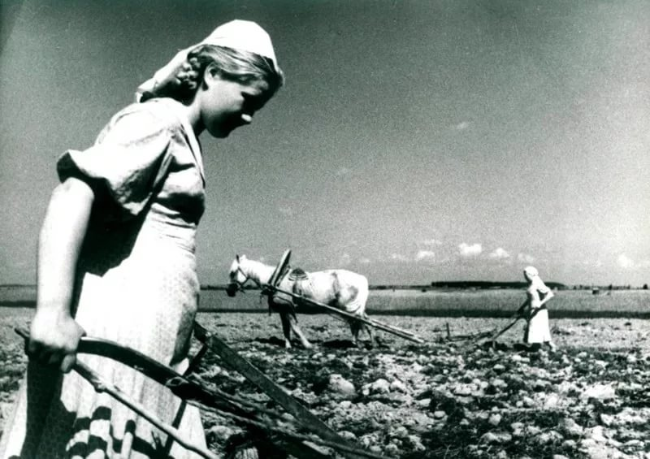
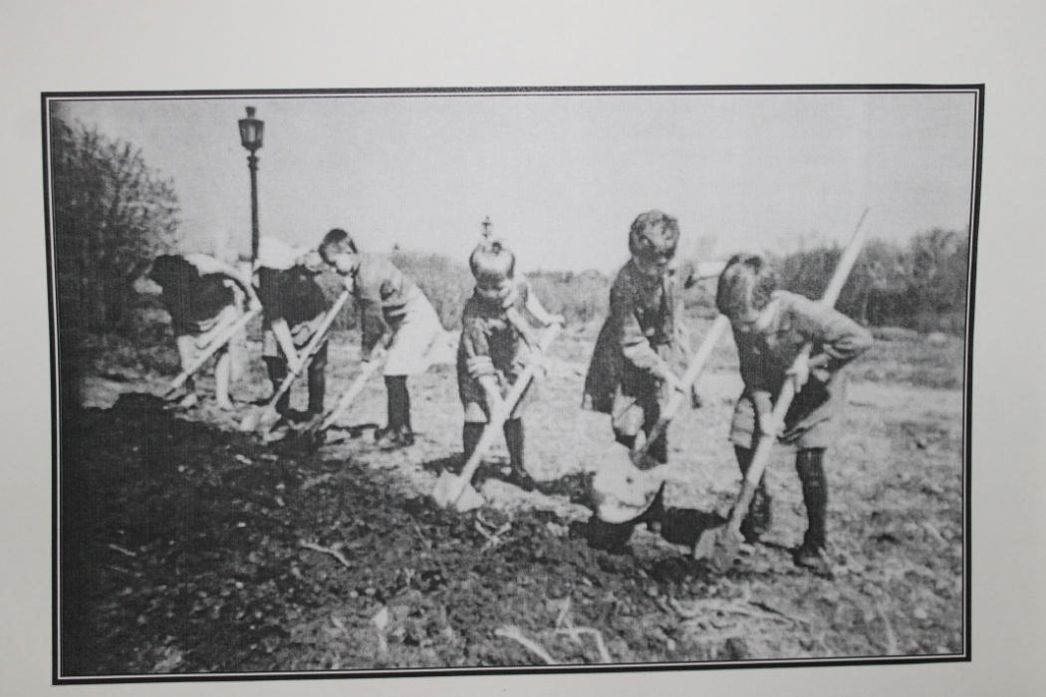
В тылу оставались только женщины и дети. Женщины выращивали хлеб, овощи, скот, чтобы прокормить нашу армию. Работали на заводах у станков и делали орудия и снаряды для танков, пулеметов, катюш…. Старушки вязали варежки и шарфы для солдат, чтобы они не мерзли и могли смело бить врага. Не доедали, не досыпали. Делалось все для фронта, всё для победы!

Slide 9
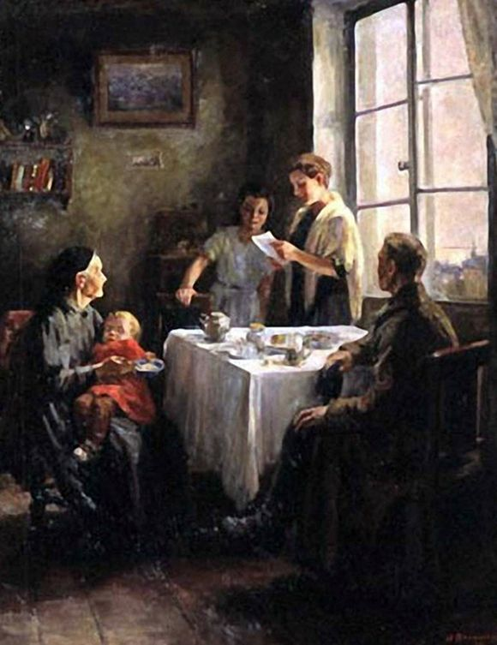
В каждом доме, с замиранием сердца, ждали вестей с фронта. Читали всей семьёй, перечитывая по несколько раз.

Slide 10
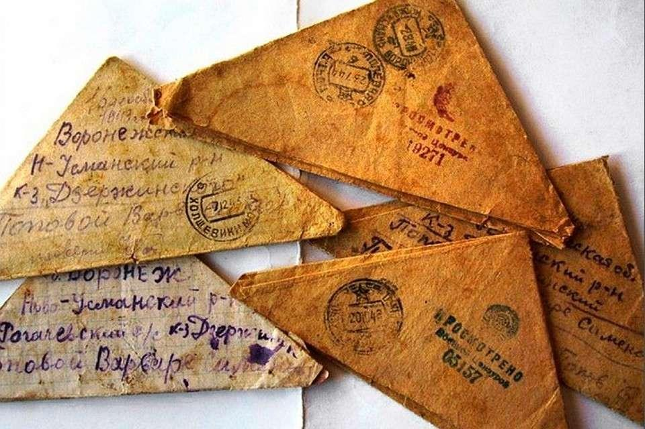
Получить такой бумажный треугольник, означало, что твой родной человек жив и есть надежда, что он вернется.

Slide 11
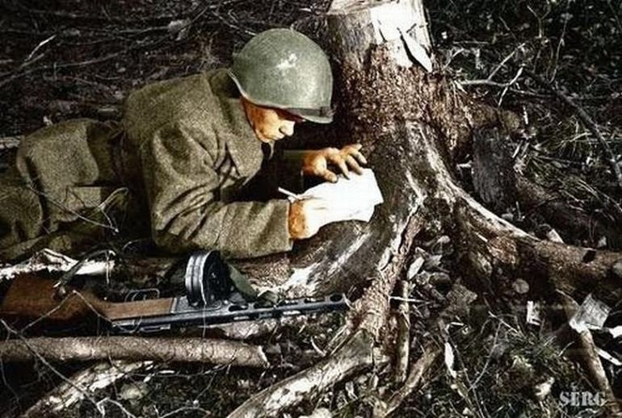
Когда стихали бои, в минуты короткого отдыха, солдаты писали домой письма, грелись у костра, играли на гармони и пели песни…

Slide 12
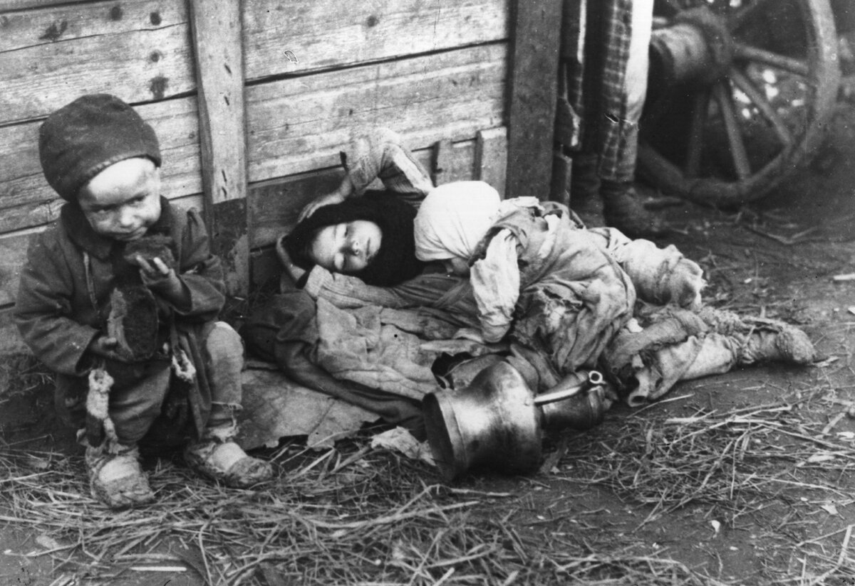
В годы войны было всем тяжело и старым и малым, и солдатам и их близким. Но особенно страдали дети. Страдали от голода и холода; от невозможности вернуться в детство; от кромешного ада бомбежек…

Slide 13
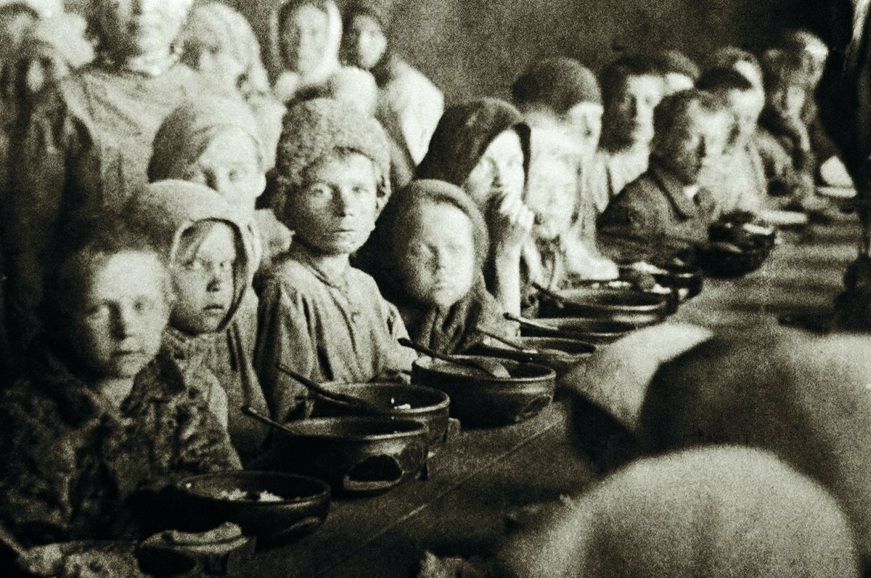
Детей, потерявших родителей, ждало в лучшем случае – советский детский дом, где половина из них умирало от голода. – ровно 100 гр. хлеба выдавалось детям на завтрак и ужин; и 200гр. на обед в день и еще тарелка супа- кипяток, заправленный ложкой рыбьего жира – это в лучшем случае.

Slide 14
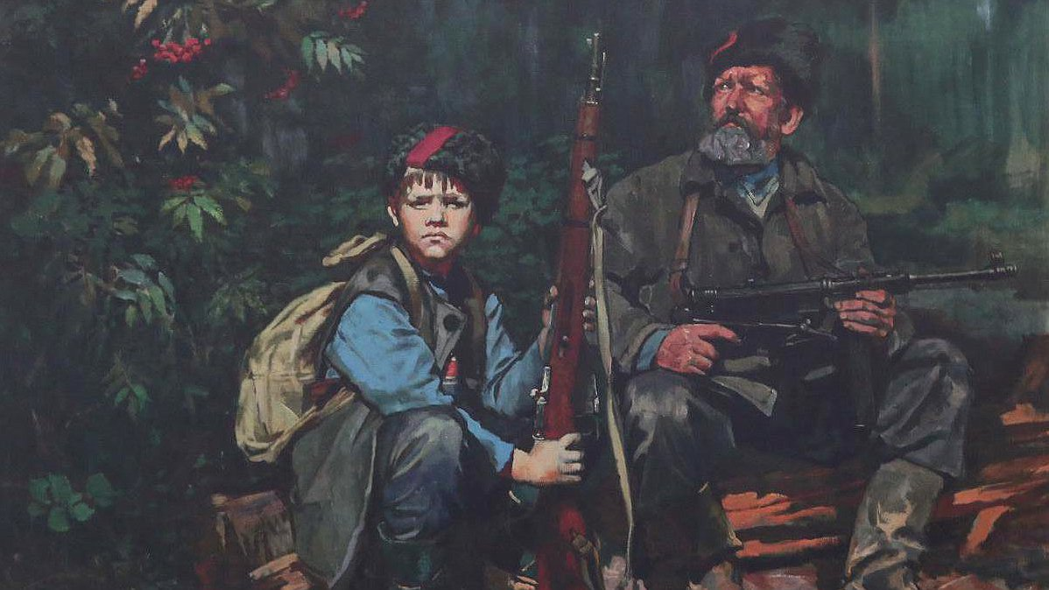
Некоторые дети убегали в лес и вместе с партизанами взрывали поезда, тем самым помогали приближать победу наших войск.

Slide 15
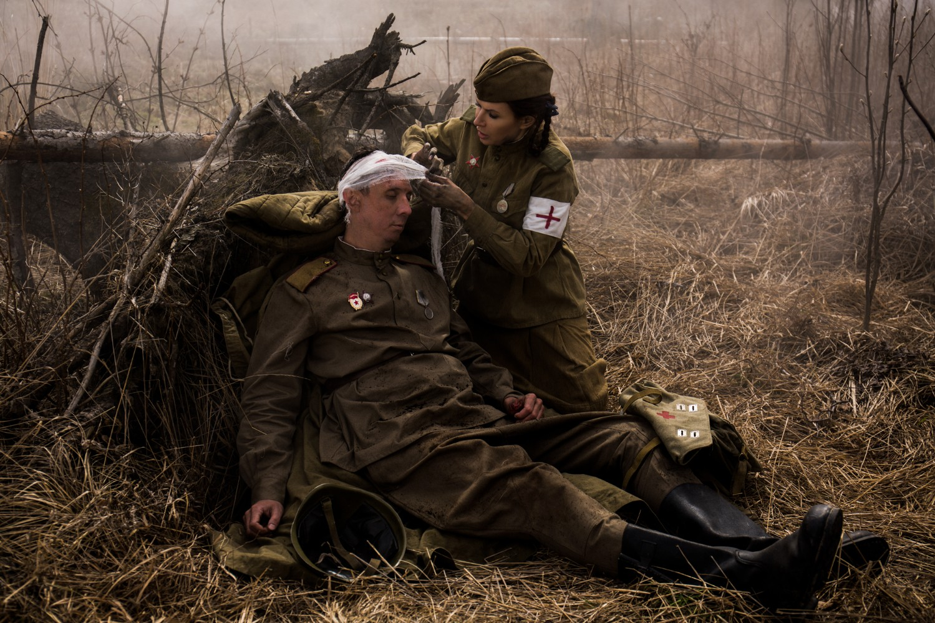
Миллионы советских солдат погибло во время ВОВ на полях сражения, но потерь было бы гораздо больше, если бы не героизм военных медсестер. Именно они на своих хрупких, девичьих плечах выносили раненых бойцов с поля боя, не боясь свиста пуль над головами, взрыва снарядов.

Slide 16
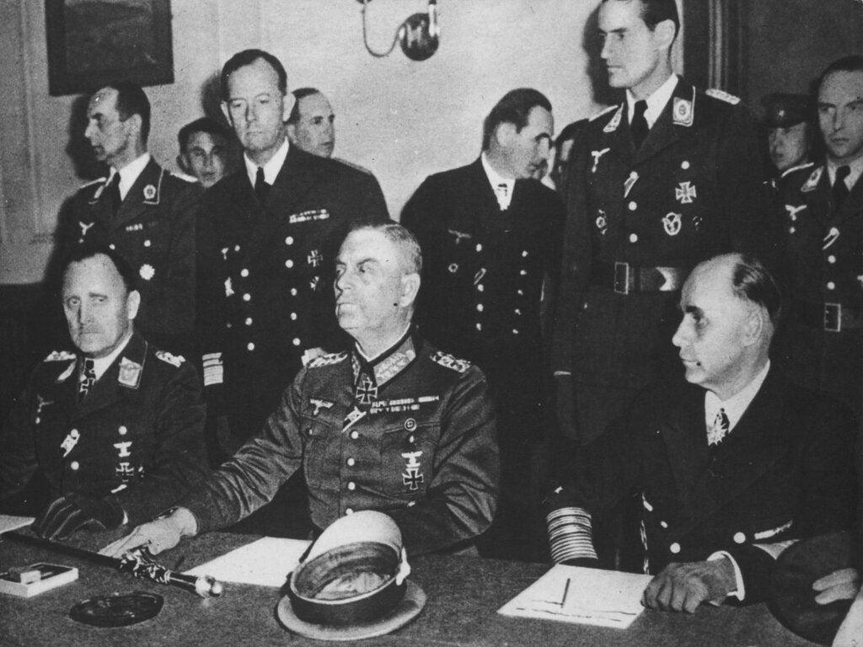
8 мая 1945 года, немецкие главнокомандующие подписали соглашение о своем поражении в войне.

Slide 17
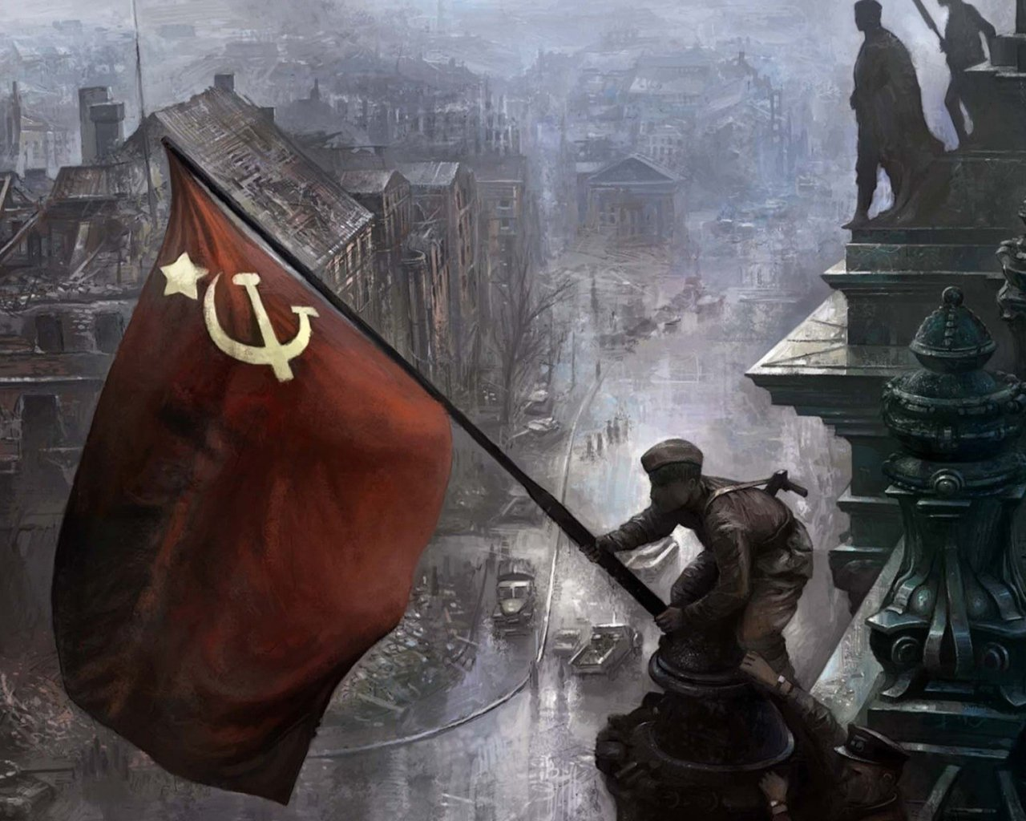
Знамя Победы было водружено над Рейхстагом.

Slide 18
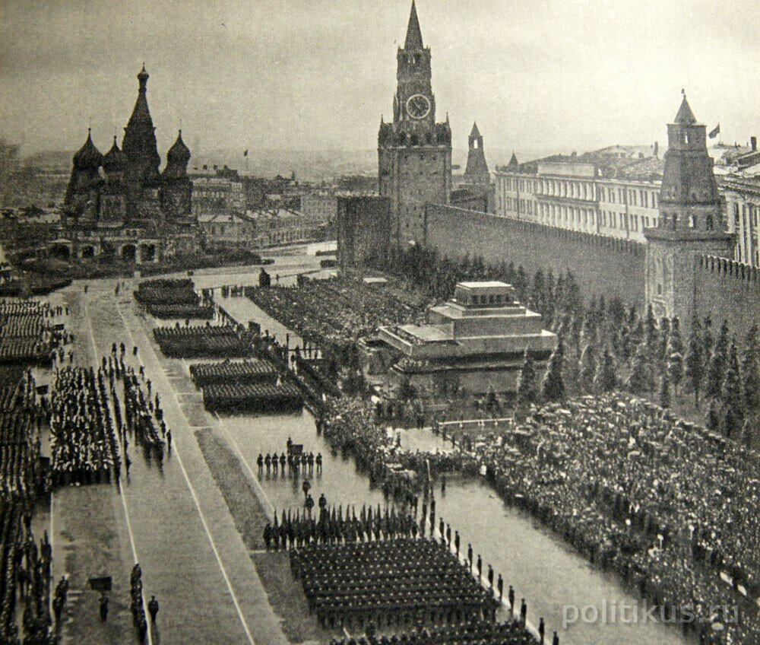
Парад на Красной площади Москвы 24 июня 1945 года.

Slide 19
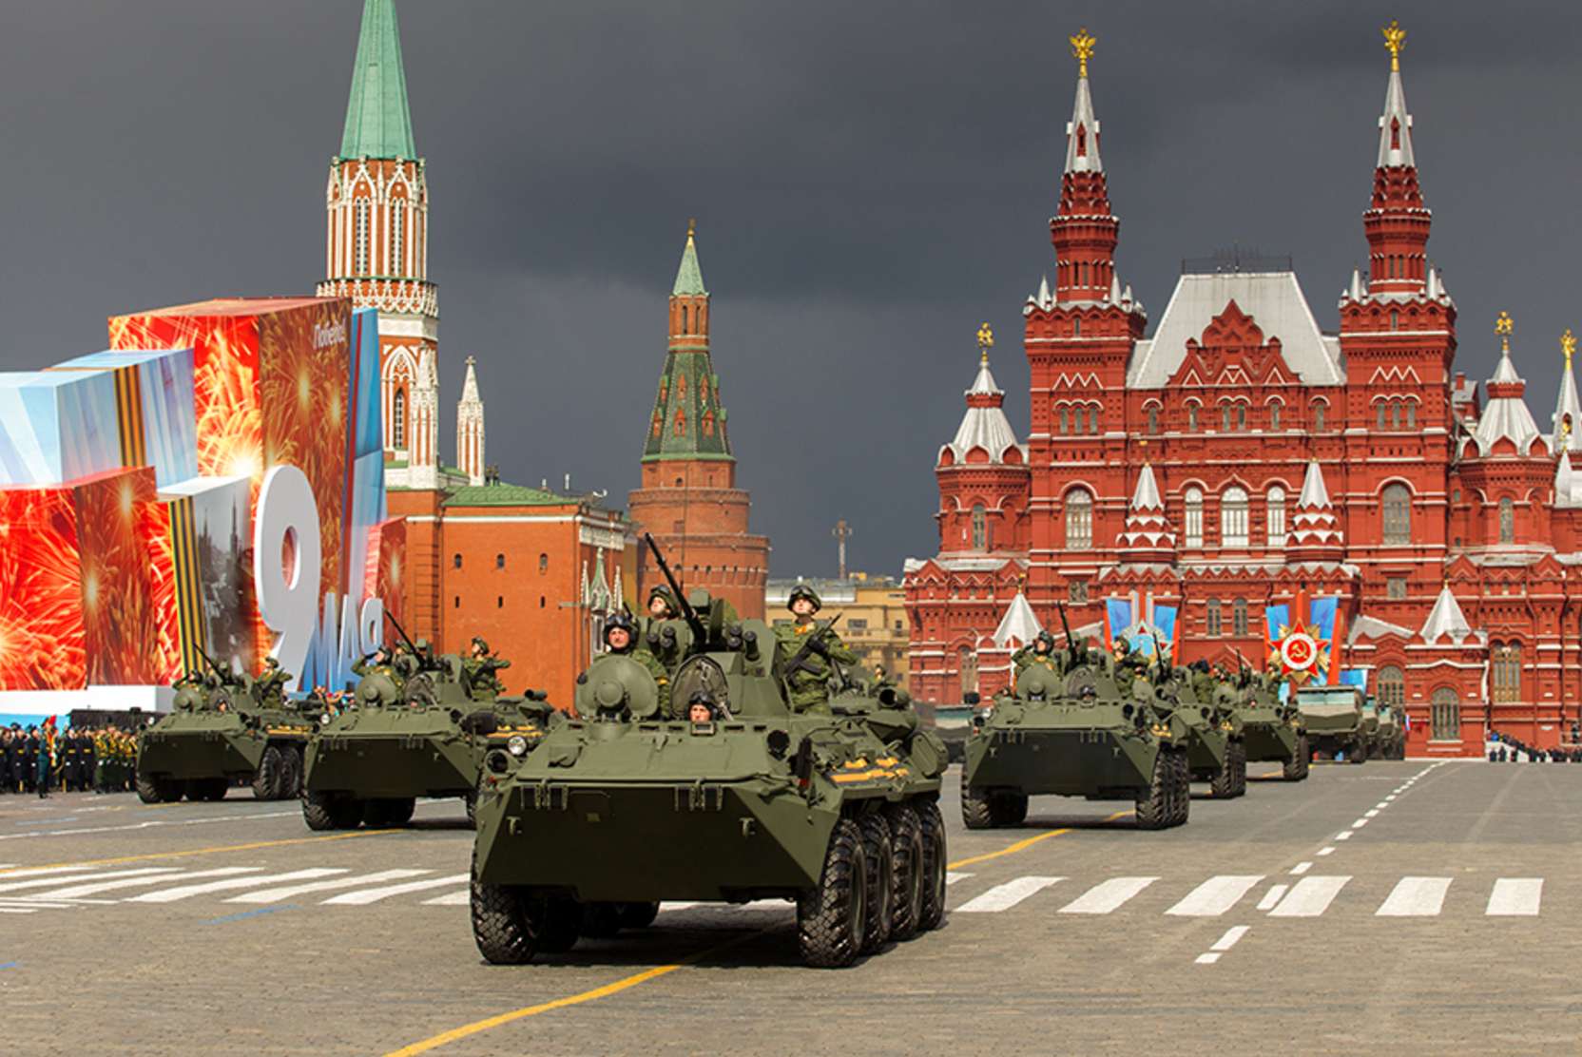
Каждый год, 9 мая, на красной площади в Москве и во всех городах нашей родины звучат залпы салюта. В память о тех кто сражался за наше с вами счастливое детство.

Slide 20
Спасибо за внимание !

